Slide 1
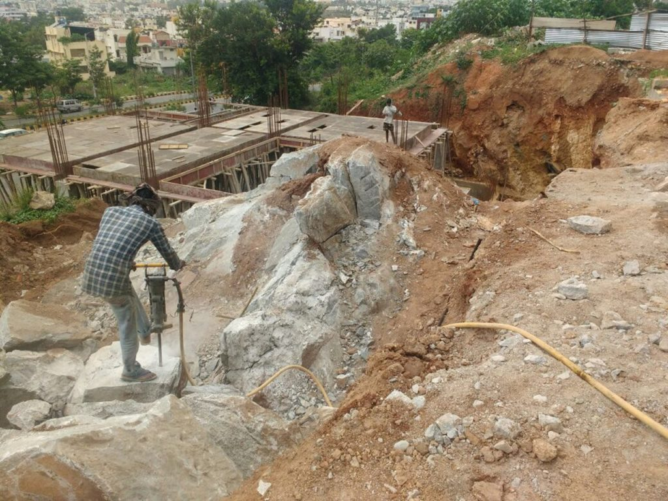
ריכוז נוסחאות חישוב

Slide 2
שלבי ביצוע החישובים מחצבות

Slide 3
שלבי ביצוע החישובים-המשך

Slide 4
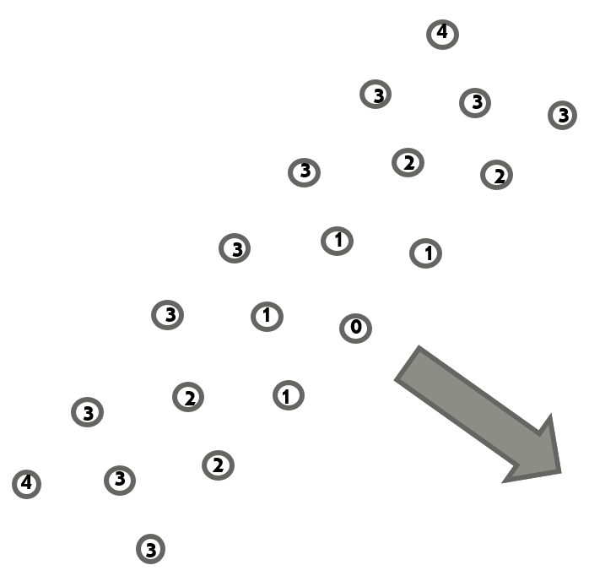
תרשים סדור השהיות וזריקת חומר

Slide 5
שלבי ביצוע החישובים איזור מאוכלס
שלב ה' – מציאת מספר קדחים כללי (מספר קדחים לאורך כפול רוחב)

Slide 6
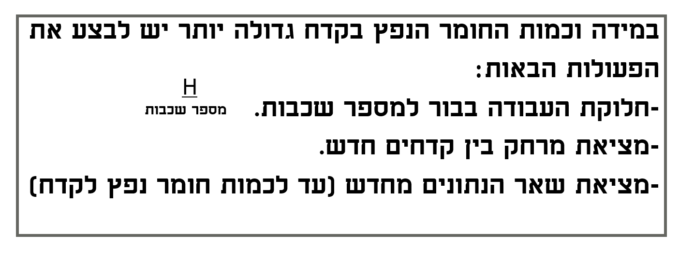
שלבי ביצוע החישובים -המשך

Slide 7
שלבי ביצוע החישובים -המשך
2
כמות חנ"מ בפועל בקדחQ

Slide 8
תרשים סדור השהיות וזריקת חומר
פתיחה
D
מבנה
Q
2Q
3Q
4Q
5Q
D
1
D
D
D
D
2
3
4
5

Slide 9
שלבי ביצוע החישובים תעלות
שלב ה' – מציאת מספר קדחים כללי- מספר קדחים בשורה כפול מספר שורות

Slide 10
שלבי ביצוע החישובים -המשך

Slide 11
תרשימי השהיות

Slide 12
שלבי ביצוע החישובים תת מימי

Slide 13
שלבי ביצוע החישובים -המשך

Slide 14
שלבי חישוב מעגל טורי חשמל
סכום התנגדות טור הנפצים
R1 = r x n
סכום ההתנגדות הכללית של המעגל
R = R1 + R
T
N
זרם כללי
I= 1.5A
המתח הכללי.
V= I X R

Slide 15
שלבי חישוב מעגל טורים במקביל
סכום התנגדות הנפצים בטור.
R =
r x n
נפצים
התנגדות שקולה של כל טורי הנפצים.
1
1
1
R = R + R
T
1
2
1
התנגדות שקולה של כל המעגל
R
=R + R
T
T
N
1
מציאת הזרם הכללי -1.5 אמפר כפול מספר הענפים
מציאת המתח הכללי – זרם כללי כפול התנגדות כללית
V= I X R
T
T

Slide 16
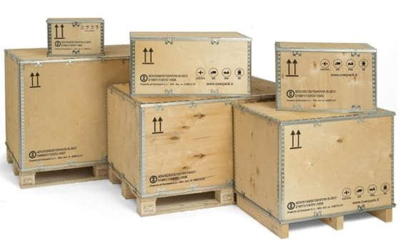
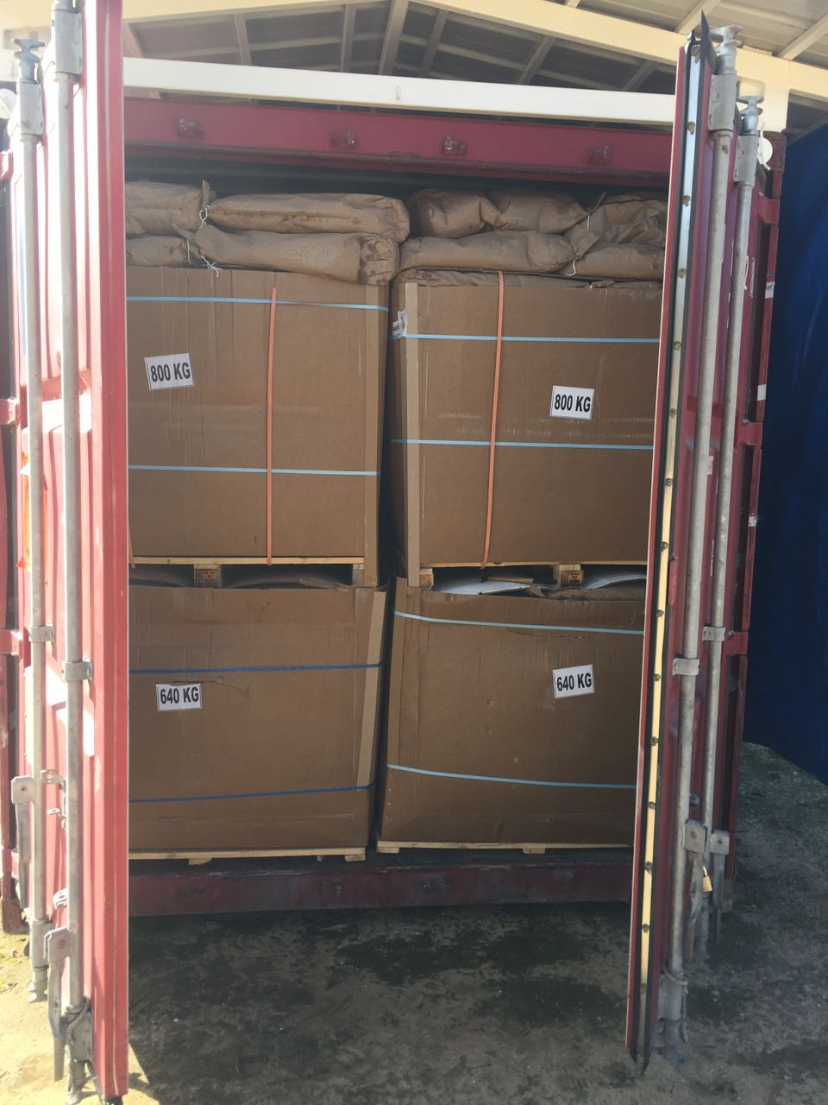
חישוב מרחקי פיצוץ בין ערימות חומרי נפץ
3
משתמשים בנוסחה אימפירית – Q D=k
מושגים:
D - המרחק בין ערמות חומרי הנפץ (במטרים)
Q – כמות חומר הנפץ בערמה הגדולה (בק"ג)
k - מקדם התלוי בסוג חומר הנפץ.
דוגמאות של ערכים:
חומר נפץ על בסיס ניטרו-גלצירין – k- 2.2
חומר נפץ על בסיס אמוניטים - k- 0.48

